Slide 1
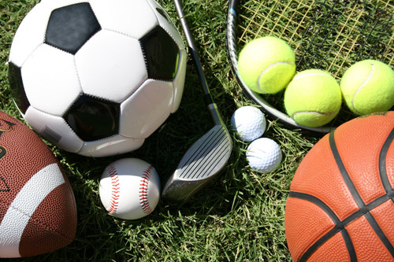
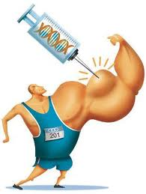
LAS HORMONAS Y EL DEPORTE
Javier Mohigefer Barrera
Jesús Ortega Ramos
José Carlos de la Rosa García
Aarón Román Rando

Slide 2
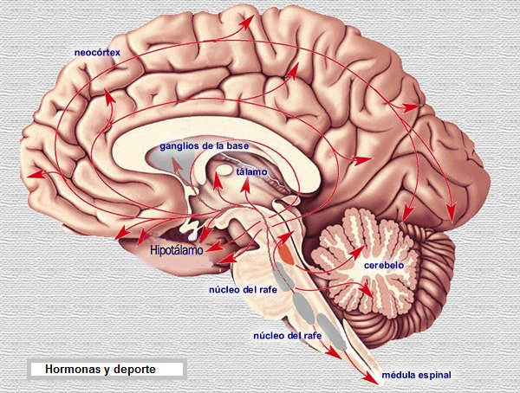
Introducción a las hormonas y el deporte
Notes:
Los principales estímulos nerviosos para la descarga de las hormonas de liberación son la ansiedad, el estrés y la actividad física.
El ejercicio físico es la respuesta desencadenada de un impulso consciente de la corteza cerebral. El ejercicio físico se realiza de forma voluntaria, tras un pensamiento que pasa por el neocortex cerebral, este comienza a mandar órdenes a los centros de control del movimiento y a los centros del metabolismo, cerebelo y núcleos del tronco del encéfalo y tálamo respectivamente. Una vez iniciado el ejercicio, estos núcleos mandan órdenes a sus dianas (músculos, vasos y órganos) para mantener al sistema en el ritmo de estrés que exige la corteza. Cuando la corteza decide continuar con el ejercicio, aumentar su intensidad o pararlo, el cerebelo, el tálamo y los núcleos del tronco modulan su respuesta.
A nivel hormonal, es el tálamo el mayor regulador que posee el sistema. Una vez comenzado el ejercicio el tálamo estimula los centros nerviosos del hipotálamo y estos secretan los factores hipotalámicos de liberación hormonal de la hipófisis (formando así el eje tálamo-hipotálamo-hipofisario). En nuestro trabajo hablaremos de las hormonas, las cuales ven afectadas su liberación o formación, moduladas por el ejercicio.

Slide 3
Glándula productora | Hormona | Efectos hormonales | Control de la secreción hormonal | Efectos del ejercicio sobre la secreción hormonal
Hipófisis Anterior | Hormona del crecimiento (hGH; somatotropina) | Estimula el crecimiento tisular; moviliza los ácidos grasos para producir energía; inhibe el metabolismo de los CHO | Factor hipotalámico de liberación (GHRF) | Aumenta con el aumento del ejercicio
 | Tirotropina (TSH) | Estimula la producción y liberación de tiroxina por la glándula tiroides | Factor hipotalámico de liberación de TSH; tiroxina | Aumenta con el aumento del ejercicio
 | Corticotropina (ACTH) | Estimula la producción y liberación de cortisol, aldosterona y hormonas suprarrenales | Factor hipotalámico de liberación de ACTH; cortisol | Desconocidos
 | Gonadotrópicas (FSH y LH) | La LH actúa con la FSH para estimular la producción de estrógenos y progesterona por los ovarios y testosterona por los testículos masculinos | Factor hipotalámico de liberación de FSH y LH, en mujeres estrógenos y progesterona; en varones testosterona | Sin cambio
 | Prolactina (PRL) | Inhibe la testosterona; moviliza los ácidos grasos | Factor hipotalámico de inhibición de la PRL | Aumenta con el aumento de ejercicio
 | Endorfinas | Bloquean el dolor; promueven la euforia; afectan la alimentación y el ciclo menstrual de las mujeres | Estrés físico y emocional (puede estar relacionado con la intensidad) | Aumenta con el ejercicio de larga duración

Slide 4
Glándula productora | Hormona | Efectos hormonales | Control de la secreción hormonal | Efectos del ejercicio sobre la secreción hormonal
Hipófisis posterior | Vasopresina (ADH) | Controla la eliminación de agua por los riñones | Neuronas secretoras hipotalámicas | Aumenta con el aumento del ejercicio
 | Oxitocina | Estimula los músculos del útero y de las marcas; importante en el parto y la lactancia | Neuronas secretoras hipotalámicas | Desconocidos
Corteza suprarrenal | Cortisol Corticosterona | Promueven el catabolismo de ácidos grasos y proteínas; conservan el azúcar sanguíneo / antagonistas de la insulina; efectos antiinflamatorios con la adrenalina | ACTH; estrés | Aumenta solo en el ejercicio intenso
 | Aldosterona | Promueve la retención por los riñones de sodio y agua | Concentración de angiotensina y de potasio plasmático; renina | Aumenta con el aumento del ejercicio
Médula suprarrenal | Adrenalina Noradrenalina | Facilita la actividad simpática, aumenta el gasto cardíaco, regula los vasos sanguíneos, aumenta el catabolismo del glucógeno y la liberación de ácidos grasos | El estrés estimulado por los nervios simpaticos hipotalámicos | Adrenalina: aumenta con el ejercicio físico intenso Noradrenalina: aumenta con el aumento del ejercicio
Tiroides | Tiroxina (T₄) Triyodotironina (T₃) | Estimula la tasa metabólica; regula el crecimiento y la actividad celular | TSH; metabolismo corporal al completo | Aumento con el aumento del ejercicio

Slide 5
Glándula productora | Hormona | Efectos hormonales | Control de la secreción hormonal | Efectos del ejercicio sobre la secreción hormonal
Páncreas | Insulina | Promueve el transporte de CHO dentro de las células, aumenta el metabolismo de los CHO y disminuye la glucosa sanguínea; promueve el transporte de ácidos grasos y aa. al interior de las células | Concentración plasmáticas de glucosa | Disminuye con el aumento del ejercicio
 | Glucagón | Promueve la liberación de glucosa por el hígado hacia la sangre; aumenta el metabolismo de las grasas, reduce la concentración de aa. | Concentración plasmática de glucosa | Aumenta con el aumento del ejercicio
Paratiroides | Paratohormona (PTH) | Aumenta el calcio sanguíneo; disminuye el fosfato sanguíneo | Concentración plasmática de calcio | Aumenta con el ejercicio a largo plazo
Ovarios | Estrógenos Progesterona | Control del ciclo menstrual; aumento de la deposición de grasas; promueve las características sexuales femeninas | FSH, LH | Aumenta con el ejercicio; depende de la fase menstrual
Testículos | Testosterona | Controla el tamaño muscular; aumenta glóbulos rojos; disminuye la grasa corporal; promueve las características sexuales masculinas | FSH, LH | Aumenta con el ejercicio

Slide 6
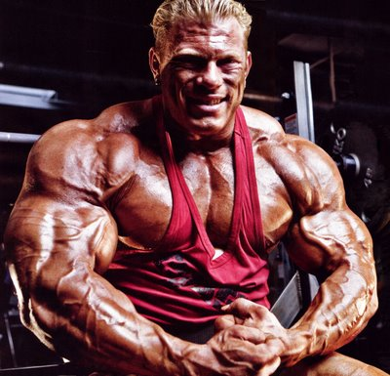
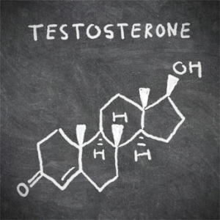
La testosterona

Slide 7
Introducción
Energía mental y física
Crecimiento explosivo puberal
Mantiene el trofismo muscular
Actividad anabólica proteica
Aumento del pene y de las vesículas seminales
Te
↑ Masa muscular, ósea y cardiaca
Cierre epifisario
Engrosamiento de las cuerdas vocales
Activa la liberación de GH
Fundamental en la espermatogénesis
Notes:
La acción de la Te afecta al metabolismo con efectos anabólicos y al sexo con efectos androgénicos:
Sus efectos anabólicos consisten en aumentar la masa ósea y muscular y su fuerza.
Sus efectos androgénicos consisten en la maduración de los órganos sexuales y desarrollo de gran parte de los caracteres sexuales secundarios.
Estos efectos varían según la edad (el incremento de la edad reduce los niveles de Te).
Durante el desarrollo embrionario la Te fetal es imprescindible para el desarrollo de la masculinización. Esta esteroidogénesis está bajo el control de la HCG.
Tras el nacimiento se produce un incremento de gonadotropinas producido por la falta de inhibición de los esteroides placentarios. Después los niveles de Te disminuyen a mínimos hasta la época puberal, que se inicia por la aparición de pulsos de GnRH nocturnos.

Slide 8
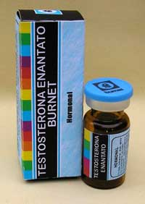
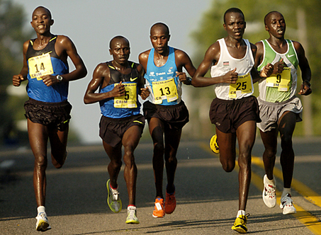
Testosterona y ejercicio
Notes:
La testosterona y otros andrógenos anabólicos aumentan el rendimiento en atletas. Por eso, es una sustancia prohibida en los deportes de competición. Sin embargo, debido a la variabilidad en la secreción endógena y similitudes con la testosterona exógena, es muy complicado establecer límites para la testosterona en competición.
La testosterona estimula el rendimiento atlético, no solo por sus efectos anabólicos a largo plazo, sino también por sus rápidos efectos en el comportamiento. Sin embargo, no existen efectos a corto plazo. En mujeres, el exceso de producción endógena de testosterona debido a trastornos congénitos puede suponer una ventaja competitiva.
El uso de la testosterona enantato ha demostrado incrementar la fuerza tras 6-12 semanas (la testosterona enantato potencia la fuerza muscular y el sprint). Esta sustancia está clasificada como una sustancia prohibida y su uso puede ser detectado por la orina, aunque el sistema de detección no funciona para casi la mitad de los sujetos.

Slide 9
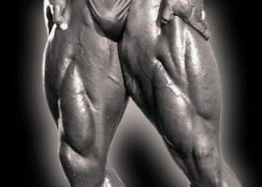
Efectos de la testosterona en el ejercicio
Efectos dosis-dependiente: ↑ AGL y fuerza muscular
No afecta a la fatiga muscular
Notes:
Las concentraciones elevadas de testosterona potencian la respuesta en músculo del receptor androgénico a la resistencia en el ejercicio. La testosterona incrementa la fuerza máxima y la potencia de las piernas, pero no afecta a la fatiga. Es decir, que los efectos de la testosterona en el rendimiento muscular son específicos: solo afecta a la fuerza máxima y la potencia pero no a la fatiga. Los cambios en la potencia de las piernas son dependientes de la dosis y de la concentración circulante. Sin embargo, no existe una relación directa entre la dosis de testosterona y la fatiga por lo que la testosterona no afecta a la fatiga muscular.
Los efectos de la testosterona a dosis fisiológicas (aumento de las grasas libres y aumento del tamaño y fuerza muscular) son más notables cuando se combina con el ejercicio (cuanto más se haga, mayor es la ventaja que se obtiene).
La inyección de DHEA, un precursor de la testosterona, no aumenta las concentraciones de testosterona sérica, por lo que no se obtienen beneficios a partir de su consumo. No obstante, también es una sustancia prohibida.

Slide 10
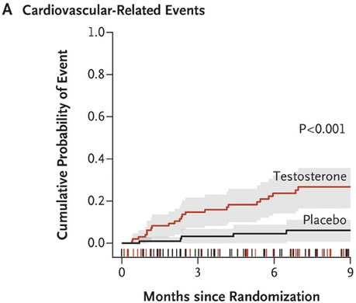
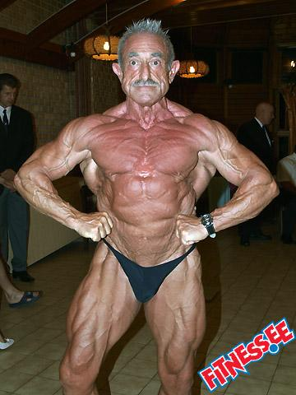
Efectos de la administración de testosterona a largo plazo
Notes:
Se ha demostrado que la administración de testosterona incrementa la masa muscular y la fuerza, más en hombres mayores. Sin embargo, la seguridad y la eficacia del tratamiento de testosterona a largo plazo en personas mayores con problemas de movilidad tenía efectos adversos sobre los problemas cardiovasculares ya que había más prevalencia de hipertensión, diabetes, hiperlipidemia y obesidad a pesar de mejorar la potencia de las piernas y la fuerza del pecho. La combinación testosterona-ejercicio puede ser una buena estrategia en personas mayores.
Se ha visto en algunos estudios un aumento en la fuerza muscular en personas que consumían testosterona pero no hacían ejercicio. Esto nos puede llevar a pensar que en aquellas personas que por cualquier razón no puedan moverse, como por ejemplo personas hospitalizadas, el consumo de testosterona puede ayudarles a mantener la fuerza muscular. Sin embargo, se ha visto que la administración de testosterona tan solo mantiene el balance de proteínas pero no la fuerza muscular.

Slide 11
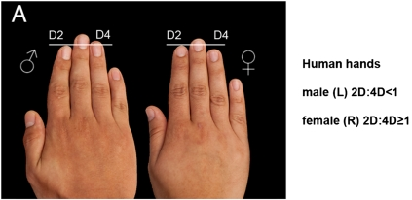
Testosterona prenatal y relación 2D:4D
Notes:
La longitud relativa entre el segundo y cuarto dedo (2D:4D) está negativamente relacionada con los niveles de testosterona prenatal y positivamente relacionada con los niveles de estrógenos prenatales. Parece que una gran cantidad de testosterona prenatal y poco estrógeno prenatal se relacionan con el rendimiento deportivo, es decir, que una baja relación 2D:4D de la mano derecha (gran cantidad de testosterona prenatal y baja cantidad de estrógeno prenatal) está relacionada con una gran habilidad en el deporte.
Hombres y mujeres generalmente tienen diferentes proporciones de los dedos. En los hombres, el dedo índice es más corto que el anular, pero en las mujeres sucede al contrario. A pesar de que los estudios correlacionales sugieren que los radios de los dedos reflejan la exposición prenatal a los andrógenos, el mecanismo de desarrollo del dimorfismo sexual en los dedos sigue siendo desconocido.

Slide 12
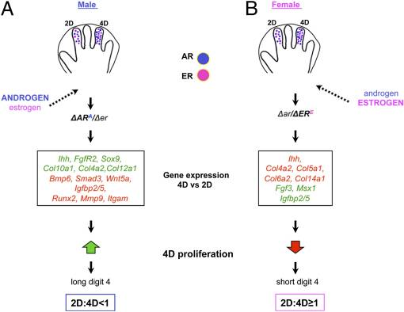
Desarrollo del dimorfismo sexual en 2D:4D
Notes:
Bases del desarrollo del dimorfismo sexual en el radio 2D:4D. AR (receptores androgénicos: círculos azules) y ER (receptores de estrógenos: círculos rosas) están presentes en los dedos de los embriones de machos y hembras con mayor concentración en el 4D. En machos, los dedos están expuestos a grandes concentraciones de andrógenos circulantes y pocos niveles de estrógenos circulantes, lo que da lugar a una preferencia de unión y activación del AR. La gran actividad de AR y la baja actividad de ER en machos lleva a los perfiles de expresión génica diferencial en 4D con respecto a 2D (lo verde indica más genes en 4D y lo rojo más genes en 2D). A su vez, la proliferación de condrocitos se incrementa en la falange proximal del 4D, lo que resulta en una elongación del 4D con respecto al 2D, llevando a un radio 2D:4D más bajo. En hembras, los dedos están expuestos a niveles altos de estrógenos y bajos niveles de andrógenos, lo que lleva a una preferencia por la unión y activación de ER. La baja actividad de AR y la gran actividad de ER induce a un cambio opuesto a los perfiles de expresión génica diferencial en 4D con respecto a 2D. Los grandes niveles de ER activadas provocan una disminución de la diferenciación de condrocitos en la falange media del 4D, lo que reduce el crecimiento relativo de 4D con respecto a 2D, lo que resulta en un mayor radio 2D:4D.

Slide 13
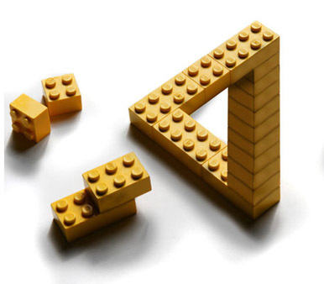
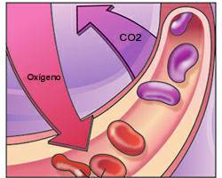
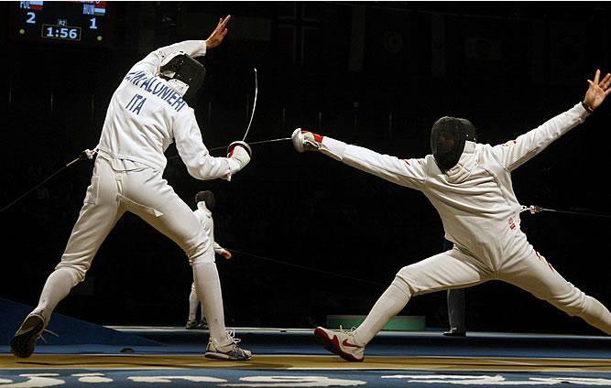
Efectos del radio 2D:4D
↓2D:4D →
Mejor rendimiento deportivo
Mejor visión espacial
Mayor captación de oxígeno
Notes:
En general, los hombres tienen mejor visión espacial que las mujeres. Se realizó un estudio sobre la capacidad de visión espacial y se vio que los hombres heterosexuales superaron en el resultado a los homosexuales y bisexuales. Las mujeres homosexuales y bisexuales, sin embargo, superaron a las heterosexuales mujeres en el mismo test. Los hombres homosexuales y bisexuales tienen un mayor 2D:4D que los heterosexuales, lo que sugiere que fueron expuestos a una menor cantidad de testosterona prenatal. Esto sugiere que la exposición prenatal a testosterona influye en el desarrollo del cerebro llevando a un mejor rendimiento en la visión espacial de los hombres. También nos puede hacer pensar que podríamos conocer la orientación sexual según el 2D:4D. Sin embargo, se necesitan más estudios para comprobar la relación entre 2D:4D y la orientación sexual.
La baja relación 2D:4D de la mano derecha e izquierda está asociada con una máxima captación de oxígeno. También parece que la testosterona prenatal tiene efectos en la fuerza del hombre. Por lo tanto, esta baja relación 2D:4D está relacionada con el rendimiento en el deporte. De hecho, en un estudio en esgrima y se vio que entre las mujeres, la baja 2D:4D estaba relacionado con un mejor puesto en el ranking nacional de esgrima. Pero en varios deportes, no solo en esgrima, se ha visto que un bajo 2D:4D está asociado a un mayor rendimiento deportivo y, por tanto, y mayor éxito en el mismo. Así que se podría utilizar el 2D:4D como un predictor del éxito deportivo.
Algunos de los efectos conocidos extragenitales de la testosterona prenatal, que contribuye al desarrollo de sistemas eficientes cardiovasculares, buenas habilidades visuo-espaciales, la resistencia física y la velocidad, promueven el éxito deportivo en la vida adulta.
También, en machos existe una relación negativa entre 2D:4D y el tamaño familiar y los factores asociados al éxito de la reproducción. En las mujeres, esta relación es positiva. La relación 2D:4D parece estar involucrada en el comportamiento, habilidad, fertilidad, salud, personalidad y sexualidad. El radio 2D:4D también se relaciona con numerosos comportamientos sexuales y condiciones fisiológicas. También el 2D:4D de la mano derecha está negativamente relacionado con la aparición de la primera regla.

Slide 14
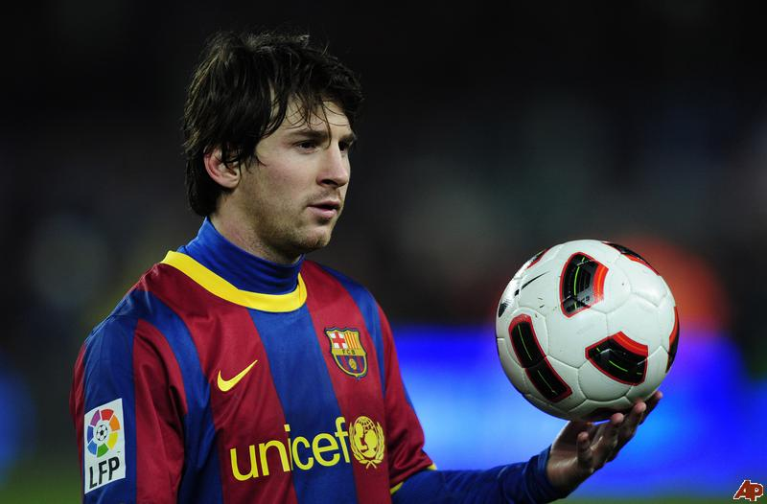
Hormona de crecimiento (GH)

Slide 15
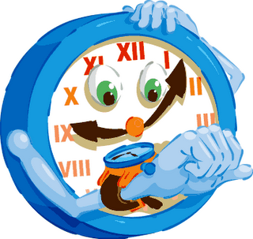
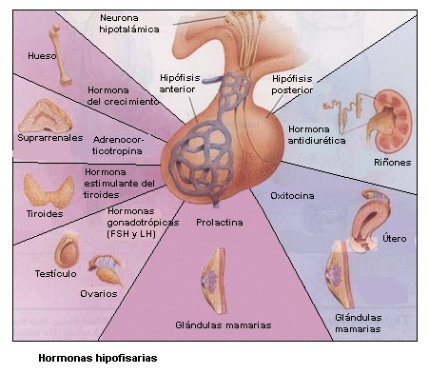
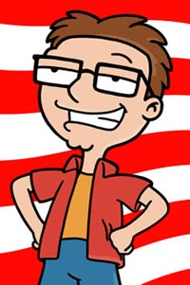
Introducción
Tiene una vida media de 6 a 20 minutos.
Se sintetiza en las células somatotróficas.
Posee 191 aminoácidos con dos puentes disulfuro.
Su secreción es estimulada por la GHRH e inhibida por la somatostatina.
Sus picos máximos de secreción se dan durante el desarrollo puberal.
Notes:
José Carlos eso es una breve introducción que apenas tiene importancia, solo con decir lo que pone ahí es suficiente.

Slide 16
Acciones de la GH
↓ Captación de glucosa
Crecimiento óseo
Síntesis de proteínas
↓ Colesterol
↑ Captación de aa
Hígado
Músculo
Gluconeogénesis
GH
↑ Síntesis de proteínas e IGF-1
Síntesis de somatomedinas
Hiperglucemia
Lipólisis
Crecimiento de órganos y tejidos
Notes:
En esta diapositiva se pone de manifiesto que el papel de la GH es promover el crecimiento de los órganos y tejidos y presenta un papel anabólico. Esta hormona es muy importante porque tiene multitud de funciones en el cuerpo. Además su papel lo realiza en colaboración con otra hormona la IGF-1.

Slide 17
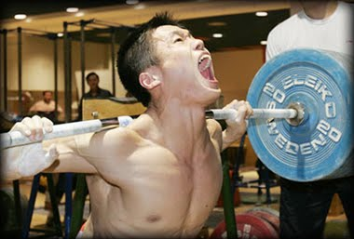
GH y ejercicio
¡Ojo! El ejercicio ha de ser regular e intenso.
El ejercicio es un potente estímulo para la liberación de GH.
La GH regula el metabolismo después del ejercicio.
En personas mayores contrarresta la pérdida por la edad.
Notes:
No solo basta con hacer ejercicio sino que además este debe ser regular e intenso, y la palabra intenso es clave para que se de la liberación de GH (la liberación comienza a los 15 minutos de empezar). Hay que saber que la magnitud de liberación de GH depende del tipo de ejercicio, la edad, el sexo… En personas mayores de edad es muy importante el ejercicio puesto que es una medida que contrarresta la perdida de hormona con la edad.
Ademas haciendo ejercicio regular e intenso no solo esta asociado con un aumento en los niveles de GH sino también de testosterona lo que hace incrementar el rendimiento (solo testosterona). El aumento de GH ayuda a la regulación del metabolismo después de haber hecho ejercicio.

Slide 18
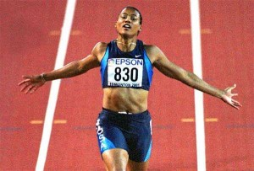
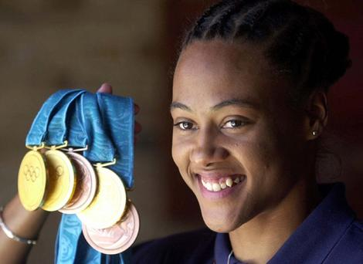
GH y deporte de élite
En atletas ↑ AGL y ↓ oxidación de proteínas.
↑ Masa magra.
No incrementa el rendimiento pero aún así abusan.
↑ Capacidad anaeróbica.
En personas con deficiencia de GH, la GH exógena ↑ la capacidad para hacer ejercicio.
Su consumo está prohibido, pero aun así se abusa de la misma.
Notes:
Esta hormona funciona de forma exógena cuando es administrada a personas con deficiencias en esta hormona, pues las hace aumentar la capacidad para hacer ejercicio, no obstante los atletas abusan de esta hormona creyendo que mejoraran su rendimiento, cosa que no pasa, lo que si pasa que su abuso puede llevar a acromegalia. En atletas solo se sabe que evita la perdida de masa muscular y aumenta la capacidad anaeróbica de ejercicio como pone en la diapositiva. De todos modos esta hormona esta prohibida pero como no existen métodos eficaces para detectarla pues se abusa de su consumo.

Slide 19
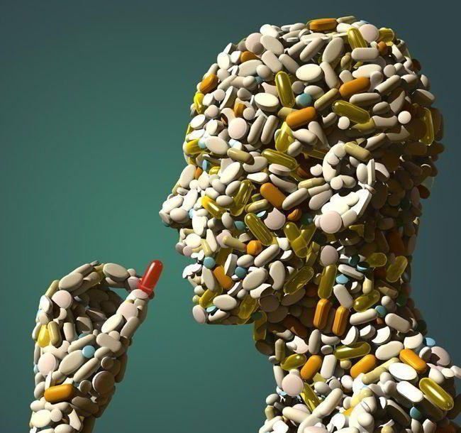
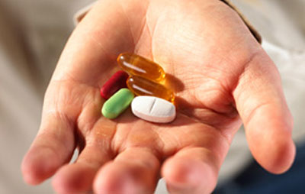
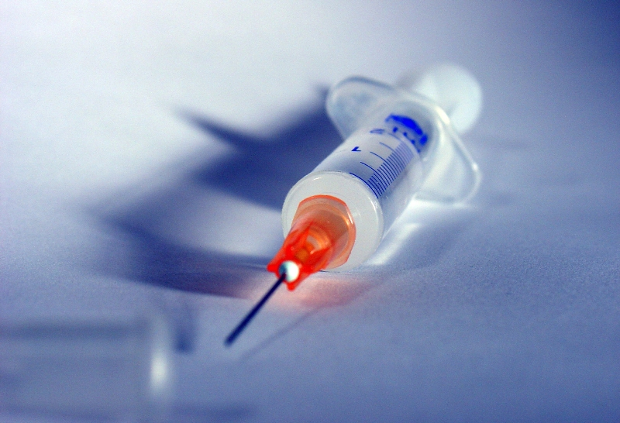
El Dopaje
¿Ser el mejor a cualquier precio?

Slide 20
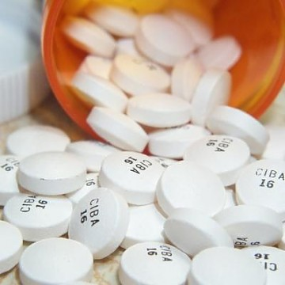
Definición de dopaje
La Agencia Mundial Antidopaje define el dopaje o doping como la violación de cualquiera de estas reglas:
-La presencia de una sustancia prohibida, sus metabolitos o marcadores, en el cuerpo de un atleta.
-El uso, o intento de uso, de una sustancia o método prohibidos.
-Hacer trampa, o intentar hacer trampa de cualquier forma durante los controles.
-La posesión de sustancias prohibidas o de métodos prohibidos.
-La compraventa o intento de compraventa de sustancias prohibidas o de métodos prohibidos.
Notes:
En esta diapositiva, ocultar el texto y preguntar a los demas, cuando acierten algunas, mostrarlas todas y pasar de diapositiva.

Slide 21
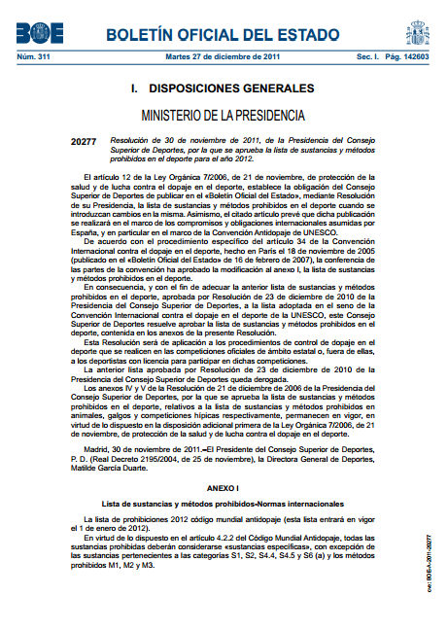
Formas de Dopaje
Esteroides, son sustancias que, al influir en la producción de aminoácidos, contribuyen al aumento de la masa muscular y de la fuerza, así como de la agresividad. Se dice, por ejemplo, que todos los récords de levantamiento de pesas alcanzados en los últimos diez años deben atribuirse al uso de estas sustancias.
Estimulantes, como la cafeína y la estricnina, que se utilizan para estar más despierto y demorar la fatiga.
Analgésicos narcóticos, para mitigar el dolor y conseguir un efecto tranquilizante.
Betabloqueantes, sustancias que disminuyen los latidos del corazón y estabilizan el organismo, por lo que particularmente los usan los arqueros y los tiradores.
Diuréticos, para perder peso en poco tiempo y para que, cuando se lleven a cabo las pruebas, no se detecten otras sustancias prohibidas.
(Boletín oficial del estado sobre sustancias prohibidas)
Notes:
Ocultar tambien el texto, dejando solo los titulos, y preguntar a los demas por la funcion y uso de las sustancias, i

Slide 22
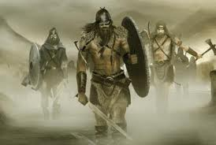
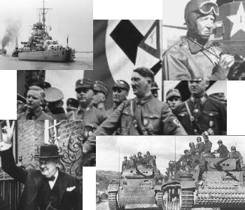
El Dopaje en la Historia…
Mitología nórdica, los invencibles guerreros Bersekers.
Época precolombina, los indios.
Época Contemporánea, durante la Segunda Guerra Mundial.
El Deporte
Notes:
Hablar levemente, no hay pie para participar la clase, en todo caso al hablar de los indios, preguntar.

Slide 23
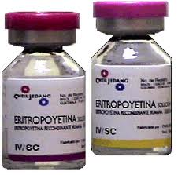
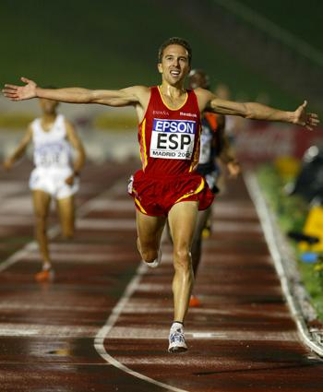
Eritropoyetina (EPO)
Uso en el dopaje: deportistas de fondo como corredores, ciclistas…
Uso en la medicina: combatir la anemia.
Origen: riñones.
Función: esta hormona induce la formación de glóbulos rojos por la médula ósea.
Repercusiones: aplicación exógena sin control puede provocar que el hematocrito alcance niveles demasiado altos.
↑ Viscosidad y condensación de la sangre → accidentes vasculares.
(Alberto García, positivo EPO)
Notes:
preguntar antes si saben algo de la hormona, y despues centrarse en las repercusiones.

Slide 24
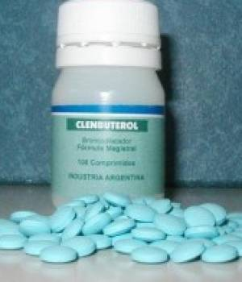
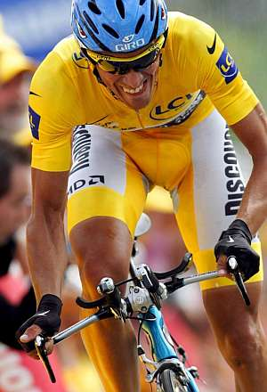
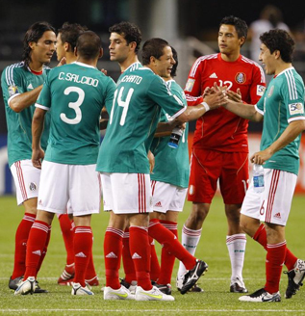
Clembuterol
Uso en el dopaje: en el culturismo principalmente
Uso en la medicina: broncodilatador y estudios para tratar el envejecimiento, la malnutrición… muscular
Origen: químico (agonistas betaadrenérgicos, facilita la respuesta de los receptores adrenérgicos)
Función: retardar la pérdida y aumentar la masa muscular y facilitar la combustión de grasas.
Repercusiones: actualmente el clembuterol no puede justificarse o recomendarse como ayuda ergógena (experimentación).
Notes:
Hacer referencia a los culturistas en este apartado 1 // hacer referencia a los experimentos con animales en el apartado 5, sobre el aumento de la fatigabilidad y deformación muscular, y el uso humano con la contaminación de carne y los efecto secundarios, ya sea por el consumo o por la dosificación: cefaleas, calambres musculares, aumento de la FC, palpitaciones, etc..
Alberto Contador, sanción del TAS

Slide 25
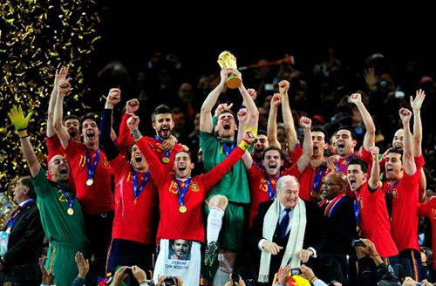
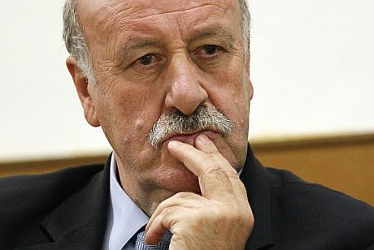
MUCHAS GRACIAS
FAIR PLAY…
Que gran aplauso

Slide 26
Bibliografía
Kilduff LP, Cook CJ, Manning JT. Digit ratio (2D:4D) and performance in male surfers. J Strength Cond Res. 2011 Nov;25(11):3175-80.
Zheng Z, Cohn MJ. Developmental basis of sexually dimorphic digit ratios. Proc Natl Acad Sci U S A. 2011 Sep 27;108(39):16289-94. Epub 2011 Sep 6.
Manning JT, Fink B. Is low digit ratio linked with late menarche? Evidence from the BBC internet study. Am J Hum Biol. 2011 Jul-Aug;23(4):527-33. doi: 10.1002/ajhb.21186. Epub 2011 May 5.
Manning JT, Fink B. Digit ratio (2D:4D), dominance, reproductive success, asymmetry, and sociosexuality in the BBC Internet Study. Am J Hum Biol. 2008 Jul-Aug;20(4):451-61.
Collaer ML, Reimers S, Manning JT. Visuospatial performance on an internet line judgment task and potential hormonal markers: sex, sexual orientation, and 2D:4D. Arch Sex Behav. 2007 Apr;36(2):177-92. Epub 2007 Mar 23.
Manning JT, Churchill AJ, Peters M. The effects of sex, ethnicity, and sexual orientation on self-measured digit ratio (2D:4D). Arch Sex Behav. 2007 Apr;36(2):223-33.
Voracek M, Dressler SG, Manning JT. Evidence for assortative mating on digit ratio (2D:4D), a biomarker for prenatal androgen exposure. J Biosoc Sci. 2007 Jul;39(4):599-612. Epub 2006 Oct 20.
Fink B, Thanzami V, Seydel H, Manning JT. Digit ratio and hand-grip strength in German and Mizos men: cross-cultural evidence for an organizing effect of prenatal testosterone on strength. Am J Hum Biol. 2006 Nov-Dec;18(6):776-82.
Fink B, Brookes H, Neave N, Manning JT, Geary DC. Second to fourth digit ratio and numerical competence in children. Brain Cogn. 2006 Jul;61(2):211-8. Epub 2006 Feb 8.
Sanders G, Bereczkei T, Csatho A, Manning J. The ratio of the 2nd to 4th finger length predicts spatial ability in men but not women. Cortex. 2005 Dec;41(6):789-95.
Fink B, Grammer K, Mitteroecker P, Gunz P, Schaefer K, Bookstein FL, Manning JT. Second to fourth digit ratio and face shape. Proc Biol Sci. 2005 Oct 7;272(1576):1995-2001.
Hönekopp J, Voracek M, Manning JT. 2nd to 4th digit ratio (2D:4D) and number of sex partners: evidence for effects of prenatal testosterone in men. Psychoneuroendocrinology. 2006 Jan;31(1):30-7. Epub 2005 Jul 6.
Neave N, Laing S, Fink B, Manning JT. Second to fourth digit ratio, testosterone and perceived male dominance. Proc Biol Sci. 2003 Oct 22;270(1529):2167-72.
Muller DC, Giles GG, Bassett J, Morris HA, Manning JT, Hopper JL, English DR, Severi G. Second to fourth digit ratio (2D:4D) and concentrations of circulating sex hormones in adulthood. Reprod Biol Endocrinol. 2011 Apr 27;9:57.

Slide 27
Hill, Randy; Simpson, Ben; Manning, John; Kilduff, Liam. Right–left digit ratio (2D:4D) and maximal oxygen uptake. Journal of Sports Sciences Jan2012, Vol. 30 Issue 2, p129
Kilduff, Liam P.; Cook, Christian J.; Manning, John T. DIGIT RATIO (2D:4D) AND PERFORMANCE IN MALE SURFERS. Journal of Strength & Conditioning Research (Lippincott Williams & Wilkins) Nov2011, Vol. 25 Issue 11, p3175.
Beaton A, Rudling N, Kissling C, Taurines R, Thome J. Digit ratio (2D:4D), salivary testosterone, and handedness. Laterality [serial on the Internet]. (2011, Mar), [cited April 8, 2012]; 16(2): 136-155.
Voracek, M.; Reimer, B.; Dressler, S. G., Scandinavian. Digit ratio (2D:4D) predicts sporting success among female fencers independent from physical, experience, and personality factors Voracek et al. 2D:4D and fencing. Journal of Medicine & Science in Sports Dec2010, Vol. 20 Issue 6, p853
Voracek, Martin; Reimer, Barbara; Ertl, Clara; Dressler, Stefan G. DIGIT RATIO (2D:4D), LATERAL PREFERENCES, AND PERFORMANCE IN FENCING. Perceptual & Motor Skills Oct2006, Vol. 103 Issue 2, p427
Bescos, Raul; Esteve, Marc; Porta, Jordi; Mateu, Merce; Irurtia, Alfredo; Voracek, Martin. Prenatal programming of sporting success: Associations of digit ratio (2D:4D), a putative marker for prenatal androgen action, with world rankings in female fencers. Journal of Sports Sciences Apr2009, Vol. 27 Issue 6, p625
BENNETT, M.; MANNING, J. T.; COOK, C. J.; KILDUFF, L. P. Digit ratio (2D:4D) and performance in elite rugby players. Journal of Sports Sciences Nov2010, Vol. 28 Issue 13, p1415
Manning, J. T.; Peters, M. Digit ratio (2D:4D) and hand preference for writing in the BBC Internet Study. Laterality Sep2009, Vol. 14 Issue 5, p528
Opaszowski, B.H.; Busko, K. Plasma growth hormone, cortisol and testosterone responses to repeated and intermittent ergometer exercise at different pedalling rates. Biology of Sport 2003: Vol. 20 Issue 2. p. 159-172
Manning, J.T. The ratio of 2nd to 4th digit length and performance in skiing. Journal of Sports Medicine & Physical Fitness Dec 2002: Vol. 42 Issue 4. p. 446-450
Boustead, G G; Bornman, M Reif, S S; Oosthuizen, J M JM; Luus, H G HG; et al. Testicular compression during exercise: serum testosterone levels. Archives of andrology 30. 3 (1993 May-Jun): 209-211.)
Spiering, Barry A BA; Kraemer, William J WJ; Vingren, Jakob L JL; Ratamess, Nicholas A NA; Anderson, Jeffrey M JM; et al. Wood, Ruth I RI; Stanton, Steven J SJ. Testosterone and sport: current perspectives. Hormones and behavior61. 1 (January 2012): 147-155.
Elevated endogenous testosterone concentrations potentiate muscle androgen receptor responses to resistance exercise. The Journal of steroid biochemistry and molecular biology114. 3-5 (April 2009): 195-199.
Braun, Barry B; Gerson, Laura L; Hagobian, Todd T; Grow, Daniel D; Chipkin, Stuart R SR; et al. No effect of short-term testosterone manipulation on exercise substrate metabolism in men. Journal of applied physiology (Bethesda, Md. : 1985)99. 5 (November 2005): 1930-1937.

Slide 28
Sakamoto, K K; Wakabayashi, I I; Yoshimoto, S S; Masui, H H; Katsuno, S S; et al. Effects of physical exercise and cold stimulation on serum testosterone level in men. Nihon eiseigaku zasshi. Japanese journal of hygiene 46. 2 (June 1991): 635-638.
Rogerson, Shane S; Weatherby, Robert P RP; Deakin, Glen B GB; Meir, Rudi A RA;Coutts, Rosanne A RA; et al. The effect of short-term use of testosterone enanthate on muscular strength and power in healthy young men. Journal of strength and conditioning research / National Strength & Conditioning Association21. 2 (May 2007): 354-361.
Storer, Thomas W TW; Magliano, Lynne L; Woodhouse, Linda L; Lee, Martin L ML; Dzekov, Connie C; et al. Testosterone dose-dependently increases maximal voluntary strength and leg power, but does not affect fatigability or specific tension. The Journal of clinical endocrinology and metabolism88. 4 (April 2003): 1478-1485.
Basaria, Shehzad S; Coviello, Andrea D AD; Travison, Thomas G TG; Storer, Thomas W TW; Farwell, Wildon R WR; et al. Adverse events associated with testosterone administration. The New England journal of medicine363. 2 (July 8, 2010): 109-122.
Bhasin, S S; Storer, T W TW; Berman, N N; Callegari, C C; Clevenger, B B; et al. The effects of supraphysiologic doses of testosterone on muscle size and strength in normal men. The New England journal of medicine335. 1 (July 4, 1996): 1-7.
Sattler, Fred R FR; Castaneda-Sceppa, Carmen C; Binder, Ellen F EF; Schroeder, E Todd ET; Wang, Ying Y; et al. Testosterone and growth hormone improve body composition and muscle performance in older men. The Journal of clinical endocrinology and metabolism94. 6 (June 2009): 1991-2001.
Grandys, M M; Majerczak, J J; Duda, K K; Zapart-Bukowska, J J; Kulpa, J J; et al. Endurance training of moderate intensity increases testosterone concentration in young, healthy men. International journal of sports medicine30. 7 (July 2009): 489-495.
Hansen, L L; Bangsbo, J J; Twisk, J J; Klausen, K K. Development of muscle strength in relation to training level and testosterone in young male soccer players. Journal of applied physiology (Bethesda, Md. : 1985)87. 3 (September 1999): 1141-1147.
Blazevich, A J AJ; Giorgi, A A. Effect of testosterone administration and weight training on muscle architecture. Medicine and science in sports and exercise33. 10 (October 2001): 1688-1693.
Brown, G A GA; Vukovich, M D MD; Sharp, R L RL; Reifenrath, T A TA; Parsons, K A KA; et al. Effect of oral DHEA on serum testosterone and adaptations to resistance training in young men. Journal of applied physiology (Bethesda, Md. : 1985)87. 6 (December 1999): 2274-2283.
Zachwieja, J J JJ; Smith, S R SR; Lovejoy, J C JC; Rood, J C JC; Windhauser, M M MM; et al. Testosterone administration preserves protein balance but not muscle strength during 28 days of bed rest. The Journal of clinical endocrinology and metabolism84. 1 (January 1999): 207-212.

Slide 29
Katznelson, Laurence L; Robinson, Mara W MW; Coyle, Caryn L CL; Lee, Hang H; Farrell, Christina E CE; et al. Effects of modest testosterone supplementation and exercise for 12 weeks on body composition and quality of life in elderly men. European journal of endocrinology / European Federation of Endocrine Societies155. 6 (December 2006): 867-875.
Fry, A C AC; Lohnes, C A CA. Acute testosterone and cortisol responses to high power resistance exercise. Fiziologiia cheloveka36. 4 (2010 Jul-Aug): 102-106.
Kilic, Mehmet M; Baltaci, Abdulkerim Kasim AK; Gunay, Mehmet M; Gökbel, Hakki H; Okudan, Nilsel N; et al. The effect of exhaustion exercise on thyroid hormones and testosterone levels of elite athletes receiving oral zinc. Neuro endocrinology letters27. 1-2 (2006 Feb-Apr): 247-252.
Doessing, S.¹ Kjaer, M.¹Growth hormone and connective tissue in exercise. Scandinavian Journal of Medicine & Science in Sports Aug2005, Vol. 15 Issue 4, p202 9p.
Wideman, L. Weltman, J.Y. Hartman, M.L. Veldhuis, J.D. Weltman, A. Growth hormone release during acute and chronic aerobic and resistance exercise: recent findings. / Liberation de l ' hormone de croissance pendant un exercice de force , un exercice aerobie et un exercice de forte intensite. Sports Medicine 2002: Vol. 32 Issue 15. p. 987-1004 18p.
De Palo, E.F. Gatti, R. Lancerin, F. Cappellin, E. Spinella, P. Correlations of growth hormone (GH) and insulin-like growth factor I (IGF-I): effects of exercise and abuse by athletes. Clinica Chimica Acta 2001: Vol. 305 Issue 1/2. p. 1-17 17p.
Wallace, J D JD; Cuneo, R C RC; Baxter, R R; Orskov, H H; Keay, N N; et al. Responses of the growth hormone (GH) and insulin-like growth factor axis to exercise, GH administration, and GH withdrawal in trained adult males: a potential test for GH abuse in sport. The Journal of clinical endocrinology and metabolism 84. 10 (October 1999): 3591-3601.
Thomas, Scott G SG; Esposito, John G JG; Ezzat, Shereen S. Exercise training benefits growth hormone (GH)-deficient adults in the absence or presence of GH treatment. The Journal of clinical endocrinology and metabolism 88. 12 (December 2003): 5734-5738.
Gibney, J J; Healy, M L ML; Stolinski, M M; Bowes, S B SB; Pentecost, C C; et al. Effect of growth hormone (GH) on glycerol and free fatty acid metabolism during exhaustive exercise in GH-deficient adults. The Journal of clinical endocrinology and metabolism 88. 4 (April 2003): 1792-1797.
Hadzović, Almira A; Nakas-Ićindić, Emina E; Kucukalić-Selimović, Elma E; Avdagić, Nesina N;Zaciragić, Asija A; et al. The level of physical activity and the growth hormone (GH) response to acute physical exercise. Bosnian journal of basic medical sciences / Udruženje basičnih mediciniskih znanosti = Association of Basic Medical Sciences 4. 3 (July 2004): 47-49.
Widdowson, W Matthew WM; Gibney, James J. The effect of growth hormone replacement on exercise capacity in patients with GH deficiency: a metaanalysis. The Journal of clinical endocrinology and metabolism 93. 11 (November 2008): 4413-4417.
Erotokritou-Mulligan, Ioulietta I; Bassett, E Eryl EE; Kniess, Astrid A; Sönksen, Peter H PH;Holt, Richard I G RI; et al. Validation of the growth hormone (GH)-dependent marker method of detecting GH abuse in sport through the use of independent data sets. Growth hormone & IGF research : official journal of the Growth Hormone Research Society and the International IGF Research Society 17. 5 (October 2007): 416-423.
Erotokritou-Mulligan, Ioulietta I; Eryl Bassett, E E; Cowan, David A DA; Bartlett, Christiaan C;Milward, Polly P; et al. The use of growth hormone (GH)-dependent markers in the detection of GH abuse in sport: Physiological intra-individual variation of IGF-I, type 3 pro-collagen (P-III-P) and the GH-2000 detection score. Clinical endocrinology 72. 4 (April 2010): 520-526.
Fundamentos de fisiología del ejercicio (2ª Edición). William D. McArdle; Frank I. Katch; Victor L. Katch

